Slide 1
DEPARTMENT
DG H&WB
2025
DGHWB-SPS-EMERGPL-001

Slide 2
Intern noodplan (INP)
Training voor Preventieadviseurs –en assistenten

Slide 3
Inhoud
1
Algemeen
2
Actoren: zich voorbereiden op de crisis, de crisis beheersen
3
Méthodologie : keuze van scenario's, fiches, middelen
4
Opleiding / Instructies
5
Informatie

Slide 4
Algemeen
Als onderdeel van onze voortdurende inzet om de veiligheid en het welzijn binnen Defensie te waarborgen, heeft dit document tot doel de nadelige gevolgen van een noodsituatie te beperken. Dit document geeft een uitputtend overzicht van de menselijke, organisatorische en materiële maatregelen die zijn genomen om doeltreffend te reageren op elk type noodsituatie of crisis.

Slide 5
Algemeen
1
Doelstellingen van de interne noodplannen
2
Wettelijke verwijzingen

Slide 6
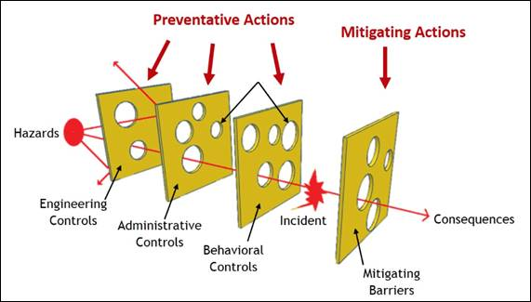
Principe de Reason J.

Slide 7
Doelstellingen van de interne noodplannen
Beperking van de nadelige gevolgen van een noodsituatie binen een Mil Kw
Verbetering van de preventiebeginselen door scenario's te overwegen die tot rampen/catastrofes leiden
Implementeer getraind en ervaren crisispersoneel en hulpverleners
Vergemakkelijken van de interventie van externe hulpdiensten
Vermindering van de impact van menselijke en materiële verliezen
Het behoud van de operationaliteit en continuïteit van activiteiten en processen zoveel mogelijk waarborgen
Bescherming van het milieu
Voldoen aan de wetgeving inzake welzijn en civiele veiligheid (behalve via de Comd Mil Prov die in contact staan met de civiele autoriteiten).
Is niet van toepassing op Defensie in de operationele processen (Hulp aan de Natie)
Notes:
1. Généralités
Dans le cadre de notre engagement continu à assurer la sécurité et le bien-être au sein de la Défense, ce document vise à limiter les conséquences néfastes d’une situation d’urgence. Ce document détaille de manière exhaustive les mesures humaines, organisationnelles et matérielles mises en place pour répondre efficacement à tout type d’urgences ou de crise.
Il faut souligner que le contenu de ce document ne concerne pas l'implication de la Défense dans l'organisation des secours dans le cadre de l'aide à la nation, ni l'articulation des différentes disciplines en cas de crise, mais bien la préparation et la réactivité spécifiques au sein-même de notre organisation.
Les Plans Internes d'Urgence (PIU) constituent un élément clé de ce document. Ils sont composés de scénarios de crise probables, accompagnés de réponses adaptées à chacun de ces scénarios. Ces plans sont le fruit d'une analyse rigoureuse et d'une compréhension approfondie des risques potentiels auxquels nous pourrions être confrontés.
De plus, les PIU ne sont pas statiques ; ils sont testés périodiquement pour assurer leur efficacité et leur pertinence. Cette démarche fait partie intégrante de notre stratégie de gestion des risques habituelle, soutenue par le Système Dynamique de Gestion des Risques (SDGR). Ce processus continu de test et d'évaluation garantit que notre organisation est non seulement préparée à faire face à des situations d'urgence, mais aussi équipée pour les gérer de manière efficiente et efficace.
Objectifs des plans d’urgence internes
Dans un environnement où les risques et les incertitudes font partie intégrante de notre quotidien, l'élaboration d'un PIU se présente comme une démarche essentielle pour toute organisation soucieuse de sa pérennité et de la sécurité de ses actoren. Le PIU, en tant qu'outil stratégique et opérationnel, est conçu pour anticiper, gérer et atténuer les impacts d’éventuelles situations d'urgence, tant internes qu’externes. Il sont nécessaire lors de l’organisation d’évènements pouvant accueillir du public. Cette synthèse vise à éclairer les objectifs fondamentaux d'un tel plan.
Améliorer les principes de prévention
Mettre en œuvre le personnel et les intervenants formés et entraînés en cas de crise
Faciliter l’intervention des secours externes
Diminuer les impacts des pertes humaines et matérielles
Garantir au maximum le maintien de l’opérationnalité et la continuité des activités et des processus
Protéger l’environnement
Respecter la législation en matière de bien-être et celle de la sécurité civile

Slide 8
Wettelijke verwijzingen
Interne intervertie
Wet van 4 augustus 1996
Code voor welzijn op het werk
Externe intervertie
KB 22 mei 2019: Noodplanning en noodbeheer

Slide 9
Diversiteit van wettelijke referenties
INP
STANAG 3.14
INP
Brand
INP
ZNIP
INP
Milieu
Evacuatie
ATEX
CODE BET
Ongevallen - EHBO
Gevaarlijke stoffen
SEVESO
...
...
Openbare evenementen
...
OPERATIONS / EXERCICES
Bijzonder Nood-en interventieplan (BNIP)
Notes:
Références légales, définitions, terminologie
Législation
Intervention en interne : La loi du 4 août 1996 relative au bien-être des travailleurs lors de l’exécution de leur travail et le Code du bien-être constituent les législations de référence à prendre prioritairement en compte.
Intervention en externe : L’Arrêté Royal du 22 mai 2019, relatif à la planification d'urgence et la gestion de situations d'urgence à l'échelon communal et provincial et au rôle des bourgmestres et des gouverneurs de province en cas d'événements et de situations de crise nécessitant une coordination ou une gestion à l'échelon national, explique comment est organisé les secours extérieurs.
Les PIU ne peuvent donc pas être confondus avec les « plans d’urgences et d’intervention ». Ceux-ci sont expliqués dans le §1.b.ii.4).
Les autres références légales et réglementaires sont reprises en annexe A.
Définitions
Le Dossier d'Intervention et le Code du Bien-être au Travail
Le dossier d'intervention est un élément central de la stratégie de prévention des incendies en milieu de travail. Conformément au Code du Bien-être au travail, ce dossier rassemble tous les éléments nécessaires à la mise en œuvre effective de la politique de prévention. Cela inclut les plans de l'établissement, les moyens de lutte contre l'incendie, les voies d'évacuation, et les procédures d'intervention en cas d'incendie. La création et la maintenance d'un tel dossier sont en parfaite adéquation avec les obligations légales stipulées dans le Code, visant à assurer la sécurité et la santé des travailleurs en prévenant les risques professionnels.
Dans ce dossier, chaque situation envisagée peut être considérée comme un scénario du PIU.
Le contenu de ce dossier d’intervention est prescrit par le Code du bien-être, Art. III.3.-24.
Plans de prévention lors d’opérations (AJP-3.14)
Dans le cadre de la mise en œuvre de la Force Protection, la Ref 6 prévoit une évaluation de la criticité des dangers et des menaces. Dans cette analyse, la probabilité d’exploitation d’une vulnérabilité est envisagée. Dans le cadre des PIU, cette analyse peut être à la fois mise en œuvre dans les concepts opérationnels et dans un temps qui peut être différé, dans l’appréciation du maintien opérationnel. Par exemple, le risque de déforcer l’opération à cause d’un incendie doit être envisagé, au même titre que la réaction à prendre dans ce cas de figure.
La réévalution et la continuité des activités font partie des priorités du commandement lors des phases aiguës dans une crise.
Plans de prévention pour les évènements accueillant du public
L’organisation d’évènements pouvant accueillir du public impose à l’organisateur des demandes aux autorités publiques. Ces demandent doivent être accompagnées d’un dossier comprenant une analyse de risque et de PIU. Ces documents sont ensuite soumis aux différents services publics (incendie, police, …). Le dimensionnement des moyens est ainsi défini par ces services publics.
Plans généraux et particuliers d’urgences et d’intervention (PGUI, PPUI)
Dans le contexte des activités industrielles et commerciales, en particulier pour les entreprises classées SEVESO qui gèrent des substances dangereuses, l'élaboration de plans de gestion des urgences est cruciale. Ces plans doivent non seulement répondre aux exigences internes en matière de sécurité et de prévention des risques, mais aussi nécessiter une coordination étroite avec les services de secours publics.
Dans ce dossier, chaque situation envisagée peut être considérée comme un scénario du PIU.
Plan d’Urgence Hospitalier (PUH)
Le Plan d'Urgence Hospitalier est un dispositif essentiel dans la gestion des crises au sein des établissements de santé. Sa définition englobe l'ensemble des procédures et des stratégies mises en place pour répondre efficacement aux situations d'urgence qui pourraient survenir dans un contexte hospitalier. Cela inclut des scénarios variés, allant des catastrophes naturelles aux incidents internes tels que les épidémies ou les accidents technologiques.
Tout comme le dossier d’intervention, qui compile les informations et les procédures nécessaires à la gestion efficace des urgences dans divers contextes, les PIU sont une composante des PUH. Ces plans spécifiques détaillent les actions à entreprendre en cas de crise, assurant ainsi une préparation adéquate et une réponse coordonnée. Ils incluent la mobilisation des ressources, la gestion du personnel, les protocoles de communication et de coordination avec les services externes, ainsi que les mesures d'évacuation et de sécurité des patients et du personnel.
En intégrant les PIU dans les PUH, les hôpitaux renforcent leur capacité à gérer efficacement les urgences, minimisant ainsi les impacts sur la sécurité des patients et du personnel, tout en garantissant la continuité des soins essentiels. Cette intégration est fondamentale pour assurer une réponse rapide et organisée face aux imprévus, reflétant l'engagement du secteur de la santé à maintenir un environnement sûr et opérationnel en toutes circonstances.
Dans ce dossier, chaque situation envisagée peut être considérée comme un scénario du PIU.
Résumé
Le PIU est par conséquent un document commun à plusieurs dossiers et reprend la manière coordonnée de réagir face à l’ensemble des scénarios de crise envisagées par les analyses de risques respectives au

Slide 10
Actoren
Voorbereiding op crisisbeheer impliceert onvermijdelijk de verdeling van missies en verantwoordelijkheden op elk niveau van de organisatie, zowel op het gebied van paraatheid als crisisrespons.

Slide 11
Méthodologie voor het directiescomité
Scenario
Identificeer risico's
Beoordeling van de risico's
Module
6 fasen van een crisis
Implementatie
Verantwoordelijkheden
Directiecomité
actoren
Personeels-middelen
Reflex Kaarten
Personeel

Slide 12
Méthodologie voor het directiescomité
Materiaal-resources
Fysieke middelen
Fiches technieken
Plannen
Heruitvoering oefening
Wetgeving
DRBS
Validering
Archief
Integratie
Opleiding
Table Top Exercice
Reële oefening
Herziening

Slide 13
Actoren
1
Taakverdeling
2
Comité
3
Actoren bij het activeren van een scenario

Slide 14
Taakverdeling - Werkgever
Volgens de Code, de werkgever (CHOD en Korpstoverste op lokaal niveau) is verantwoordelijk voor het uitvoeren van de risicoanalyses en moet de waarschijnlijke scenario's definiëren. Op basis van deze analyses neemt de werkgever de nodige maatregelen om:
Een grondige risicobeoordeling op hun werkplek uit te voeren om mogelijke noodsituaties te identificeren en passende noodplannen te ontwikkelen
Zorgen voor de veiligheid van het personeel (en omstanders)
De oorzaken van schade te bestrijden
De nadelige effecten van de schade beperken
De tussenkomst van openbare hulpdiensten vergemakkelijken
De middelen toe te wijzen in termen van personeel, en hen de nodige materiële middelen en opleiding te geven
Rekening met het advies van de preventiediensten te houden (LDPBW in ons geval)

Slide 15
Taken – Kw Comd
Voorbereiding → Oprichting van een beheerscomité binnen zijn Kw
verantwoordelijk voor het identificeren van de van alle veelvoorkomende scenario's voor uw kwartier
Een kader opstellen dat het mogelijk maakt de verschillende scenario’s op een samenhangede manier uit te werken
Zorgen voor coördinatie tussen de INP van uw kwartier en die van de eenheden
Preventie - Organisatie
Besteed aandacht aan de controlepunten die nodig zijn om een crisis op te sporen en uit te roepen
Wijs personeel, opleiding en uitrusting toe aan het betrokken personeel
Onderhoud van alle detectie- en/of interventiemiddelen
Analyseer incidenten en interventiemiddelen
Communicatie - Opvolging
De elementen van de INP verspreiden onder alle betrokken partijen (inclusief derden, onderaannemers, bezoekers, ...)
Pas indien nodig het veiligheidsbeleid in zijn Kw aan.
Pas het veiligheidsbeleid in je kwartier aan als dat nodig is
Input en input van PA's vragen over de analyse en organisatie van reacties op geselecteerde scenario’s
BOC Advies
Escaleren van problemen naar het niveau van de DG's/ACOS, waarbij de effectiviteit van onmiddellijke maatregelen wordt gegarandeerd

Slide 16
Taakverdeling – Korpscommandanten
Verantwoordelijke voor risicoanalyses en de definitie van scenario's die specifiek zijn voor zijn/haar eenheid
Deelnemen aan het Beheerscomité van het kwartier (zie 2.f.)
Implementeer en neem deel aan de inspanning om te reageren op de scenario's in uw kwartier
Wijs voor de scenario's personeels- en materiaalvereisten toe
Deelnemen aan oefeningen en trainingen
Analyseer incidenten.
Pas het Lokaal Preventieplan (LPP) aan indien nodig
Escaleer indien nodig problemen naar de Kw Comd

Slide 17
Taken – Preventiestructuur
De lokale preventiediensten (LDPBW):
Advies geven aan autoriteiten over het identificeren van risico's en scenario's, methoden voor risicoanalyse, analyses en de afstemming tussen scenario's en wettelijke verplichtingen.
Deelnemen aan de voorbereiding van scenario's en hun reactie
Samen met de Preventieadviseurs Psychosociale Aspecten en de Preventieadviseurs Arbeidsarts zullen de Preventieadviseurs Veiligheid een advies uitbrengen over de INP
De autoriteiten helpen bij het nemen van beslissingen in een crisis
Deelnemen aan analyses na of na de oefening
Deelnemen aan het beheerscomité van hun kwartier
Op nationaal niveau zal de IDPBW proberen:
Gecentraliseerde documentatie onderhouden om scenario's te identificeren
Het definiëren van de meest universele respons die mogelijk is
Verspreiden van de wettelijke en reglementaire verplichtingen op dit gebied

Slide 18
Taakverdeling – Sociaal overleg
Het BOC zal een belangrijke rol spelen bij de validatie van INP:
Valideer de risicoanalyse, de scenario's en de middelen die moeten worden geïmplementeerd om op het scenario te reageren
Volg oefeningen en praktijkcases op
Feedback geven op voorgestelde procesverbeteringen
Volg GPP, JAP’s en LPP’s over dit onderwerp op.

Slide 19
Directiecomité – Actoren crisisvoorbereiding
Aangesteld door Kw Comd
Samengesteld uit vertegenwoordigers
De verschillende actoren op het gebied van crisisbeheersing,
Vertegenwoordigers van resource managers,
Vertegenwoordigers van de eenheden
De experts (PA, PA-AA, PAPA , andere deskundigen (bijvoorbeeld op het gebied van milieu, cybercriminaliteit, enz.)
Taken
Beoordeel risico's en definieer scenario's
Resources definiëren om te voldoen aan scenariobeheer
Organiseer interventie-oefeningen
Analyseer de fouten die aan de oorsprong van een scenario zouden hebben gelegen
Om mogelijke verbeteringen binnen het kader van de interventie of interventieoefeningen te analyseren.
De periodiciteit van de vergaderingen van het directiecomité wordt overgelaten aan het oordeel van de Kw Comd

Slide 20
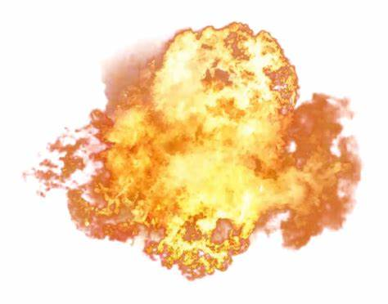
Factsheets, modules en fasen van een crisis
Intensiteit
Fase 4 : Stabilisatie
Fase 3: Eerste reactie
Fase 2: Waarschuwing - Alarm
Fase 6: Leren
Fase 1: Pre-crisis
Fase 5: Einde van de crisis
Duur

Slide 21
Factsheets, modules en fasen van een crisis
Intensiteit
Fase 4 : Stabilisatie
Escalatie van de crisis
Fase 3: Eerste reactie
Fase 2: Waarschuwing - Alarm
Fase 6: Leren
Fase 1: Pre-crisis
Fase 5: Einde van de crisis
Duur

Slide 22
Actoren bij het activeren van een scenario
!! Ter referentie: werking van de organisatie van de openbare hulpdiensten!!
In de sector van de civiele reddingsdiensten wordt de reactie op de crisis mogelijk gemaakt dankzij de articulatie van twee bevelsniveaus en 5 disciplines.
Het Strategisch Centrum, dat zich bezighoudt met strategische beslissingen
Het Operations Centre, dat zich bezighoudt met operationele beslissingen
Discipline 1 (D1) die betrekking heeft op reddingsoperaties
Discipline 2 (D2) die betrekking heeft op medische, gezondheids- en psychosociale hulpverlening
Discipline 3 (D3) die betrekking heeft op politieoperaties op de plaats van de noodsituatie
Discipline 4 (D4) die zich bezighoudt met logistieke ondersteuning
Discipline 5 (D5) die betrekking heeft op de informatie van het betrokken personeel
En de burger
Notes:
Civiele bescherming

Slide 23
Strat
CO
Comité
Workgroup
Ops
Brandweer-bestrijdingsdienst
D1
Brandweer-bestrijdingsdienst
D2
EHBO / Psy
D3
Wacht
D4
S4 - Infra
D5
HR
Actoren bij het activeren van een scenario
Voorbeeld voor brand
(Brandweer-bestrijdingsdienst = Ops)

Slide 24
Actoren bij het activeren van een scenario
In het kader van INP kan de articulatie van een interne crisiseenheid op dezelfde manier worden gestructureerd, met:
Een strategische autoriteit (Kw Comd, korpschef ondersteund door de LDPBW en/of IDPBW)
Een operationele autoriteit (de responsautoriteit), die zorgt voor de nodige respons en de veiligheid van hulpverleners als de eerste prioriteit beschouwt
Een D1-component: het Brandweerbestrijdingsdienst opgelegd door de Welzijnscode (Brandbestrijding) en de brandpreventiecoördinator
Een D2-onderdeel: EHBO'ers en psychologische hulpverleners, zowel voor slachtoffers als voor hulpverleners.
Een D3-component: korpsbewaking en militaire beveiliging van de installaties / opvolging van het scenario (Logboek Bijlage K)
Een D4-component: logistieke en infrastructuurdiensten en hun onderaannemers
Een D5-component: de diensten waarop de communicatie betrekking heeft
En alle medewerkers

Slide 25
Actoren bij het activeren van een scenario
De doelstellingen van de crisiscel zijn voornamelijk:
Zorgen voor de veiligheid van werknemers en alle personen die op de werkplek aanwezig zijn
Snel en effectief de oorzaken van een crisis bestrijden
Verzachten van de gevolgen van de crisis
Vergemakkelijken van de interventie van openbare hulpdiensten
Afhankelijk van de intensiteit van de crisis kan deze structuur worden versterkt door de diensten van de DG's.
Het begrip "niet-helpen van een persoon in gevaar" is een strafrechtelijke zaak en zal zeker een rol spelen in geval van niet-oproep aan de hulpdiensten.

Slide 26
Methodologie
De sleutel van crisismanagement ligt in het beheersen van de belangrijkste punten.
Ten eerste de veiligheidscultuur binnen de Kw of binnen de eenheid. Zonder dat het personeel zich bewust is van de noodzaak om in geval van een crisis de veiligheidsinstructies en -procedures op te volgen, is het een illusie te denken dat de beslissingen die tijdens een crisis worden genomen, automatisch de juiste zullen zijn.
Ten tweede moeten we verder gaan dan het strikte kader van de Code Welzijn op het Werk, en ons niet beperken tot wettelijk verplichte scenario's. Het INP, de scenario's en de koppelingen met andere documentatie moeten de centrale as worden van alle crisissituaties.

Slide 27
Methodologie
1
Scenario's bepalen
2
Fact sheets, modules en fasen van een crisis
3
Personele en materiële middelen

Slide 28
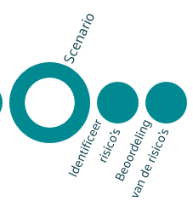
Scenario's bepalen
Stap 01 – Identificatie van de gevaren
economische, financiële, operationele, IT-, imago- en reputatierisico's, milieurisico's of aan de morele of fysieke integriteit
Gegroepeerd rond de thema's: "natuurlijke risico's", "technologische risico's", "menselijke risico's" en "gevaarlijke stoffen".
Verplichte scenario's waarin de Code voorziet (de lijst is niet volledig)
  Brandinterventie
  Eerste hulp
  Ontruiming van een gebouw of gebied
  Reageren op ernstige en dreigende gevaren
  Contact met chemische, biologische of CMR-agentia
Deze plannen moeten worden opgenomen in de INP en hun respectievelijke dossiers (bijv. brandbestrijdingsgegevens).

Slide 29
Scenario's bepalen
Stap 02 – Scenario evaluatie
Methode
Zodra de lijst met scenario's is opgesteld, moet er een beoordeling worden uitgevoerd. Deze beoordeling zal het mogelijk maken om de ernst van het risico te kwantificeren. De volgende aspecten moeten aan bod komen:
  De kans op het voorkomen van incidenten
  De redelijke ernst van de gevolgen van het scenario
  De mogelijke interne reactie
  Het mogelijke externe antwoord.
Aandachtspunten
Aanvaardbaarheid van risico en het concept van "risicobereidheid"
Scenarioprioriteit (APJ 3.14, 3030) : levens redden ➔ apparatuur redden ➔ proces redden ➔ het milieu redden
"Resource"-scenario's: evacuatie, eerste hulp, enz.

Slide 30
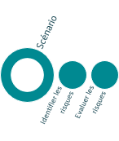
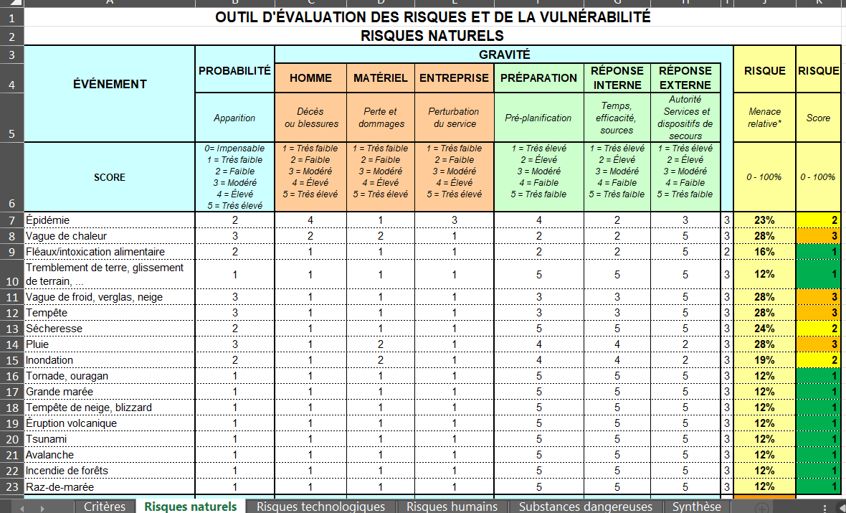
Scenario's bepalen
Model voor scenarioanalyse:
Het ziekenhuisnoodplan (ZNP) | FOD Volksgezondheid

Slide 31
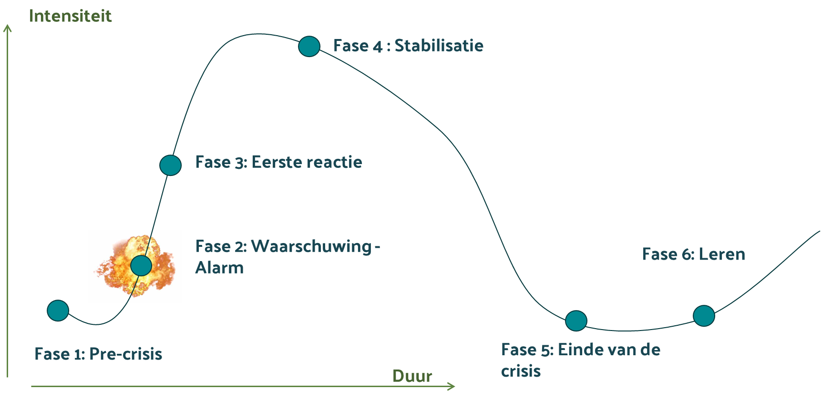
Factsheets, modules en fasen van een crisis
      Stap 03 – Definieer de missies door de fasen van de crisis
      Fase 1: Pre-crisis
      Een paar waarschuwingssignalen verstoren willekeurig de werking van het bedrijf
      Het belang van het hebben van hulpmiddelen om deze storingen op te sporen
Identificeer kleine gebeurtenissen die tot de crisis kunnen leiden
Controle van de ingezette interventiemiddelen
Personeel opleiden
Integreer de ontbrekende middelen in de actieplannen van de eenheid en controleer de geschiktheid tussen de ambities op het gebied van crisisrespons en hun middelen.

Slide 32
Factsheets, modules en fasen van een crisis
      Stap 03 – Definieer de missies door de fasen van de crisis
      Fase 2: Waarschuwing – Alarm
      Startpunt van de crisis, atypische situatie
      De duurzaamheid van het bedrijf in twijfel trekken
Vaststellen van de wijze waarop het uitbreken van de crisis kan worden uitgevoerd
Een staat van crisis uitroepen
Opzetten van de relevante actoren (Strat Director, Ops Director, Discipline Manager(s) en melding van ernstige gebeurtenissen)
Crisisomvang (eenheid, Qu of over heel Defensie )
Bepaal het waarschuwingsbeleid van de openbare hulpdiensten

Slide 33
Factsheets, modules en fasen van een crisis
      Stap 03 – Definieer de missies door de fasen van de crisis
      Fase 3: Eerste reactie
      Ramp-up, een kritiek ultiem punt
Uitvoering en op basis van deze prioriteiten van onmiddellijke maatregelen om:
Prioriteit 1: Red mensen
Prioriteit 2: Red faciliteiten
Prioriteit 3: Red processen en activiteiten
Prioriteit 4: Bescherm het milieu
De gevolgen van de crisis minimaliseren
Om te allen tijde de principes van fysieke en mentale veiligheid voor het betrokken personeel te garanderen

Slide 34
Factsheets, modules en fasen van een crisis
      Stap 03 – Definieer de missies door de fasen van de crisis
      Fase 4: Stabilisatie van de crisis
      Crisisbeheersingsfase, kritieke effecten onder controle, situatie gestabiliseerd, geïmplementeerde middelen blijven operationeel
Houdt de escalatie in de gaten
Ervoor zorgen dat de crisis op managementniveau wordt gehandhaafd
Voorbereiden op bedrijfscontinuïteit
Bescherming van het betrokken personeel en de slachtoffers (posttraumatische shock)

Slide 35
Factsheets, modules en fasen van een crisis
      Stap 03 – Definieer de missies door de fasen van de crisis
      Fase 5: Einde van de crisis
      Uitweg uit de crisis, eenheid weer op gang
Beoordeling van de gevolgen van de crisis en de mogelijke vertraagde effecten ervan
Voorbereiding op herconditionering en terugkeer naar normaal
Het einde van de crisis verklaren

Slide 36
Factsheets, modules en fasen van een crisis
      Stap 03 – Definieer de missies door de fasen van de crisis
      Fase 6: Leren
      Evaluatie van de crisis
Analyse van de oorzaken van de crisis
Analyseer de middelen die voor de interventie zijn geïmplementeerd
Wijzig indien nodig het "moduleblad"
Pas het preventieactieplan aan indien nodig

Slide 37
Factsheets, modules en fasen van een crisis
 | Te doen / Denken | Wie? | Aan wie? | Met wat?
Voor de Crisis | Situatie Enkele waarschuwingssignalen De bedrijfsvoering willekeurig verstoren Het belang van hulpmiddelen om deze storingen te detecteren Verwacht Implementatie van waarschuwingsapparatuur (bv rookmelder) Beoordeling van de bedrijfscultuur | TBD | TBD | TBD
Triggering | Situatie Ingangspunt van de crisis Atypische situatie Het in twijfel trekken van de duurzaamheid van het bedrijf Verwacht Observatie van de gebeurtenis Formele aanvaarding Triggering van management-, stuur- en actiesystemen | TBD | TBD | TBD

Slide 38
Factsheets, modules en fasen van een crisis
 | Te doen / Denken | Wie? | Aan wie? | Met wat?
Proces | Situatie Kom aan de macht Cruciaal eindpunt Verwacht Prioriteit van middelen Besluitvorming Acties | TBD | TBD | TBD
Stabilisatie | Situatie Fase crisisbeheersing Kritieke impact onder controle Situatie gestabiliseerd Ingezette middelen blijven operationeel Verwacht Identificatie van signalen van afnemende overstromingen Voorbereiding van exit voorwaarden crisis Voorbereiding van de elementen die nodig zijn voor het definiëren van feedback Voorzichtigheid | TBD | TBD | TBD

Slide 39
Factsheets, modules en fasen van een crisis
 | Te doen / Denken | Wie? | Aan wie? | Met wat?
Einde | Situatie Einde van de Crisis Bedrijf terug operationeel Verwacht Implementatie van maatregelen voor terugkeer naar normaal Effectieve observatie van het einde van de crisis De situatie is definitief gestabiliseerd Verklaring van het einde van de crisis | TBD | TBD | TBD
Evaluatie | Situatie Evaluatie van de crisis Verwacht Analyse Feedback Beperking van de gevolgen Verbeterde bewakingssystemen | TBD | TBD | TBD

Slide 40
Actiesmodulen
Fiches
Fiches reflex
Documentsen (plannen, …)
Tech fiches
Mat middelen
Fase 1
Fase 2
Fase 3
Fase 4
Fase 5
Acteurs
All
SLCI
EHBO
Garde
Infra / Log
Communication
Commandement
Niv Stratégique
Andere acties modules

Slide 41
Personeels- en materiële middelen
Actions
Module
TO DO / TO THINK
Middelen
Scenario*
Fiches reflexen*
Technische fiches*
Plannen*
Kwartier*
Zone
Middelen*
Fases*
Prioriteiten
Actoren Groep*
Status
Getest (J/N)
Version
Validatie SIPP
Validatie BOC

Slide 42
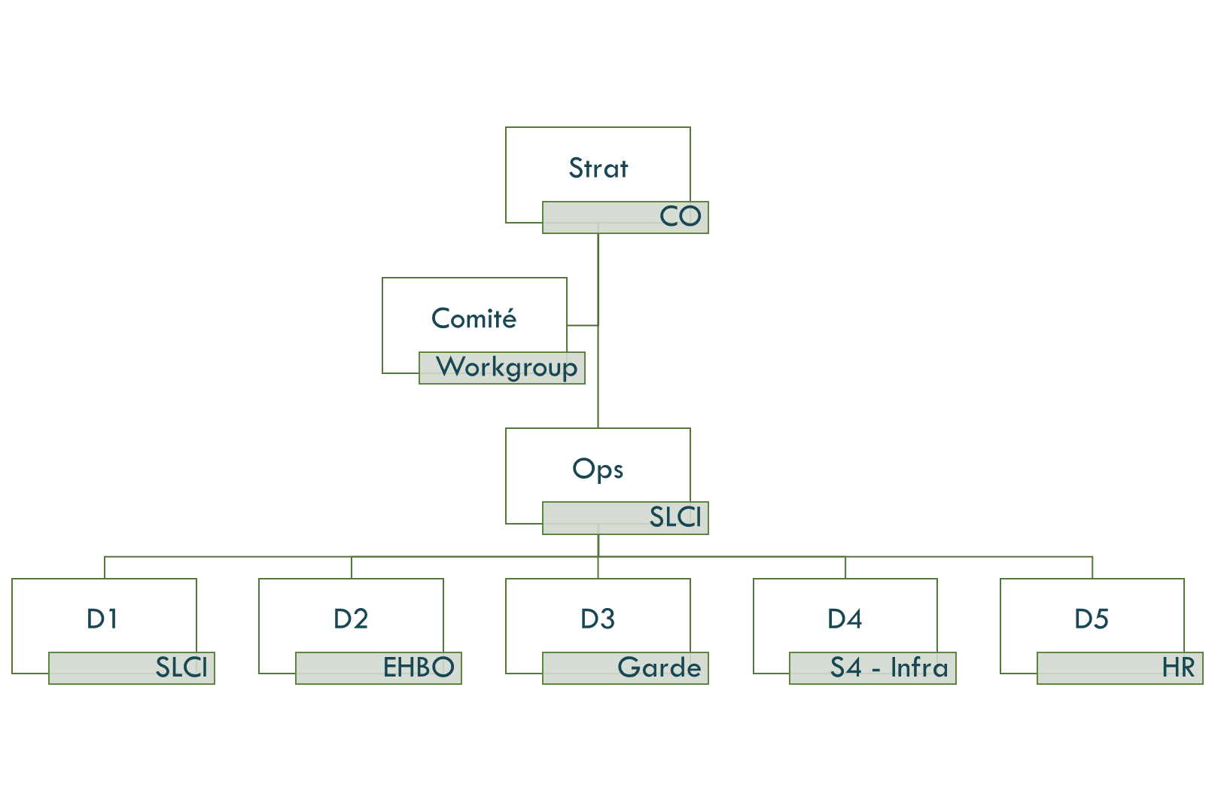
Personeels- en materiële middelen
      Stap 4: Wijs personeelsmiddelen toe
Definieer de personeelsmiddelen die erbij betrokken zullen zijn. Dit zal leiden tot hun training, beschikbaarheid en vervanging.
Om een unieke structuur te behouden, krijgen mensen een gebruikersgroep toegewezen
Voeg externe bezoekers toe (bijv. onderaannemers), evenals alle werknemers.
Sommige functies en opleidingen zijn wettelijk voorgeschreven en moeten het voorwerp uitmaken van periodieke opleidingen en bijscholingen (eerste hulp bij brand, JICCS, enz.).
De behoeften van het personeel moeten worden vastgesteld als onderdeel van de actieplannen (GPP, JAP, LPP) en maken deel uit van de risicobeoordeling (interne reacties).
De missies kunnen worden beschreven in reflexfiches

Slide 43
Personeels- en materiële middelen
 | Te doen / Denken | Wie? | Aan wie? | Met wat?
Voor de Crisis | Situatie Enkele waarschuwingssignalen De bedrijfsvoering willekeurig verstoren Het belang van hulpmiddelen om deze storingen te detecteren Verwacht Implementatie van waarschuwingsbordcontroleapparatuur Beoordeling van de bedrijfscultuur | TBD | TBD | TBD
Triggering | Situatie Ingangspunt van de crisis Atypische situatie Het in twijfel trekken van de duurzaamheid van het bedrijf Verwacht Observatie van de gebeurtenis Formele aanvaarding Triggering van management-, stuur- en actiesystemen | TBD | TBD | TBD

Slide 44
Reflexfiche: Personeels- en materiële middelen
Documenttype: Scenario 01 / 001 Reflexblad
Wie: Definieer de belangrijkste actoren in dit reflexblad
Rol: Definieer de rol van de acteur
Uitlokkende factor: Wanneer moet deze reflexkaart geactiveerd worden?
Beschrijving van taken: Lijst met taken die nodig zijn om de doelstelling van het reflexblad te bereiken
Betrokken personeel: Zorg voor de link met andere actoren
Aanvullende maatregelen: Geef aan welke aanvullende maatregelen nodig zijn om de taken te kunnen uitvoeren
Middelen: Maak een lijst van alle middelen die nodig zijn om de taak uit te voeren
Opleidingen: Lijst alle trainingen op die betrekking hebben op dit reflexblad
Revisie: R1.0 van 11 mei 2024

Slide 45
Personeels- en materiële middelen
      Stap 4: Wijs personeelsmiddelen toe
Telefoongids en adressen: in INP-schema’s: INP-sjabloon
Let op met de GDPR (Persoonsgegevens)!
 | Adressen/ contacten | Opmerkingen
Dir Strat
Brandweer-bestrijdingsdienst
EHBO
Veiligheid
Logistiek
Communicatie
Extra
Revisie 01.01 van 11 mei 2024

Slide 46
Personeels- en materiële middelen
      Stap 5: Wijs materiële middelen toe
De materiële middelen moeten worden gedefinieerd en beschikbaar zijn binnen aanvaardbare termijnen (doeltreffendheid en verwezenlijking van de doelstellingen).
Materiële behoeften moeten worden vastgesteld als onderdeel van actieplannen (bijv. GPP, JAP, LPP) en maken deel uit van de risicobeoordeling (interne reacties).
Ook kan de aanschaf en het gebruik van de apparatuur de opleiding vereisen van het personeel dat het moet implementeren.
Er moet worden gezorgd voor adequate periodieke controles. Het resultaat van deze controles maakt deel uit van het "interventiedossier".
De middelen kunnen worden ontwikkeld via:
Plannen
Technische fiches
Extra informatie
Keuzehulp
Uitrusting (brandblussers, EHBO-dozen, enz.)

Slide 47
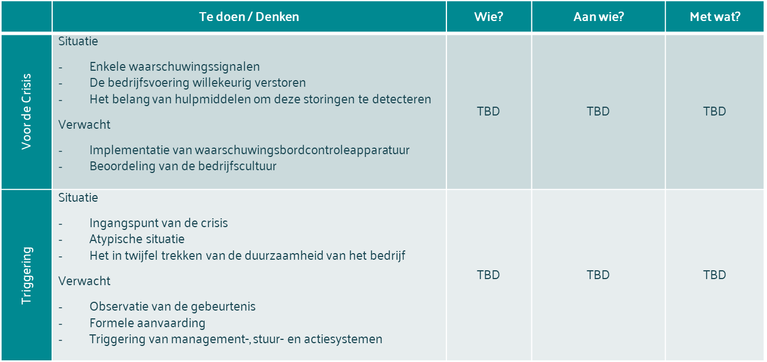
Personeels- en materiële middelen
Middelen
Reflexfiche
Technische fiches
Documenten (DPI, DI)Checklist….

Slide 48
Opleiding / Instructies
Op basis van de verspreiding van de modulefiches en hun bijlagen zal het personeel worden opgeleid en opgeleid om in te grijpen in geval van nood.
De training omvat de veilige aanpak van elke noodsituatie. Het zal echter niet in de plaats komen van wettelijke verplichtingen op het gebied van opleiding (Brandweerbestrijdingsdienst, eerste hulp, opvang van werknemers, enz.).

Slide 49
Opleiding / Instructies
1
Opleiding voor actoren
2
Instructies voor bezoekers / derden
3
Opleiding

Slide 50
Opleiding voor actoren
De oprichting van INP vereist de opleiding van degenen in het veld. De wettelijke verplichtingen vermelden duidelijk de noodzaak van deze opleidingen voor de werknemers
- Brand: Link naar de principes van "Brandbestrijding" binnen het Ministerie van Defensie
- Eerste hulp: link naar de principes van de EHBO-opleiding van Defensie
- Overige opleidingen
De meeste van deze trainingen vereisen omscholing.
Op basis van de verspreiding van de modulefiches en hun bijlagen zal het personeel worden opgeleid en opgeleid om in te grijpen in geval van nood. De training omvat de veilige aanpak van elke noodsituatie.
De SharePoint-site zal proberen de verschillende interne en externe opties in dit verband voor te stellen.

Slide 51
Instructies voor bezoekers / derden
  Bezoekers
Bezoekers dienen voldoende informatie te hebben door het raadplegen van de evacuatieplannen die zich bij de ingangen van de gebouwen en op de verdiepingen van deze gebouwen bevinden. Deze plannen omvatten de maatregelen die moeten worden genomen in geval van brand, de maatregelen die moeten worden genomen in geval van een evacuatie van gebouwen en de onmiddellijke maatregelen die moeten worden genomen in geval van een incident.
  Externe bedrijven
  De uitwisseling van informatie met externe bedrijven wordt overgenomen en gecommuniceerd via de POC SACO Kwartier of SACO Infra. De overdracht van INP is daarom essentieel.

Slide 52
Oefening
Stap 7: Ga verder met de oefeningen
De Kw Comd en het Directiecomité moeten in staat zijn om de jaarlijkse evacuatieoefeningen te organiseren (volgens de wettelijke verplichtingen), maar ook om interventieoefeningen te plannen en uit te voeren.
Afhankelijk van de beheersing van de scenario's en risicoanalyses kunnen deze oefeningen strategisch of operationeel zijn, met betrekking tot te observeren aspecten of op grote schaal.
Elke oefening moet het onderwerp zijn van voorbereiding, de formalisering van de doelstellingen van de oefeningen en een verslag van de oefeningen (zie Fase 6).
Oefeningsrapporten moeten worden ingediend bij de BOC.
De oefeningen worden gerapporteerd in de LDPBW’s.

Slide 53
Opleiding
Het schrijven en implementeren van INP kan levens redden.
Naleving van veiligheidsinstructies, opleiding en opleiding van het personeel zullen de belangrijkste drijfveren zijn voor de doeltreffendheid van de plannen.

Slide 54
Informatie
1
Ter beschikking gestelde instrumenten – Opstellen van INP
2
Middelen voor crisisbeheersing
3
SharePoint « Crisismanagement »

Slide 55
Ter beschikking gestelde instrumenten – Opstellen van INP
  Stap 6: Maak de juridische documentatie beschikbaar
De inhoud van de interne plannen is dan ook beperkt tot de collectie, per kwartier:
Een bestand met de algemene gegevens van het Kwartier
Een modulefiche per scenario
Reflexfiches gekoppeld aan elk van de scenario's
Plannen, instructies voor het gebruik van interventieapparatuur, met betrekking tot elk scenario
Alle noodzakelijke instrumenten om de doelstellingen van de interventie te bereiken, gekoppeld aan elk scenario
Een lijst van het betrokken personeel, met de contactmiddelen
Een logboek om in te vullen tijdens een crisis of oefening.

Slide 56
Middelen voor crisisbeheersing
  Stap 8: Integreer requirements in de Defensie DRBS
Ter herinnering: de nodige noden (opleiding, uitrusting, projecten, prioriteit, onderliggende risicoanalyses) maken deel uit van het dynamisch risicobeheerssysteem van Defensie, het Kwartaal en de Eenheid.
De consolidatie van deze behoeften door middel van GPP / JAP / LPP is absoluut essentieel. Ook het verbeteren van de veiligheidscultuur.
Deze twee aspecten moeten de beheerders ertoe aanzetten de best mogelijke keuzes te maken om hun doelstellingen te waarborgen.
LDPBW en AMT moeten hun advies aan het INP geven
De Basis Overleg Comités moeten ook een advies uitbrengen over de INP.

Slide 57
SharePoint « Crisis management »
De documenten en alle informatie zijn terug te vinden op de DG H&WB SharePoint, met inachtneming van de militaire veiligheid en respect voor persoonsgegevens.
Het doel van dit platform is:
Toon alle scenario's per Kwartier
Centraliseer de interventiedossiers en de inhoud ervan
Alle instrumenten met betrekking tot crisisbeheer samenbrengen
Vooraf gebouwde scenario's beschikbaar maken

Slide 58
SharePoint « Crisismanagement »
Lijst van bijlagen bij de richtlijn
Bijlage A: Referenties
Bijlage B: Afkortingen
Bijlage C: Inhoud van het interventiedossier
Bijlage D: Risicoanalyse / Scenariobeoordeling
Bijlage E: INP-sjabloon
Bijlage F: Externe telefoongidsen
Bijlage G: Interne telefoonboeken
Bijlage H: Moduleblad – Verwachtingen van de fasen van de crisis
Bijlage I: Reflex sheet – Verwachtingen
Bijlage J: Factsheet – Verwachtingen.
Bijlage K: Logboek
Bijlage L: Basisprincipes van bedrijfscontinuïteit
Bijlage M: Moduleblad "Brand"
Bijlage N: Moduleblad "Ontruiming"
Bijlage O: Moduleblad "Eerste hulp"
Bijlage P: Inhoud van het Documentatiecentrum (SharePoint)

Slide 59
Questions

Slide 60
Bijlage

Slide 61
1
Site Sharepoint
2
Preventiedossiers – Interventiedossier

Slide 62
Sharepoint PIU / INP - DFF

Slide 63
SharePoint
Gezamenlijk intranetplatform
Centralisatie van informatie
Een gemeenschappelijke ruimte bieden voor al het personeel van Defensie "Wat te doen in het geval van ...?"
Zorg voor een gemeenschappelijke ruimte voor documentatie over het onderwerp crisisplanning
Neem dit platform op in het communicatiesysteem van IPDBW
Met
Een minimum aan geïntegreerde ontwikkeling
Inhoudsfeed gedeeld door Kw (Kw-scenario's) en preventieadviseurs (bibliotheek)
Maximale snelheid bij de uitvoering
Een brug tussen wat er is en wat er moet gebeuren tijdens scenariorevisies
Gebaseerd op coaching van LDPBW en IDPBW
Het gebruik van het netwerk van preventieadviseurs
Consistentie voor andere behoeften op het gebied van crisisplanning

Slide 64
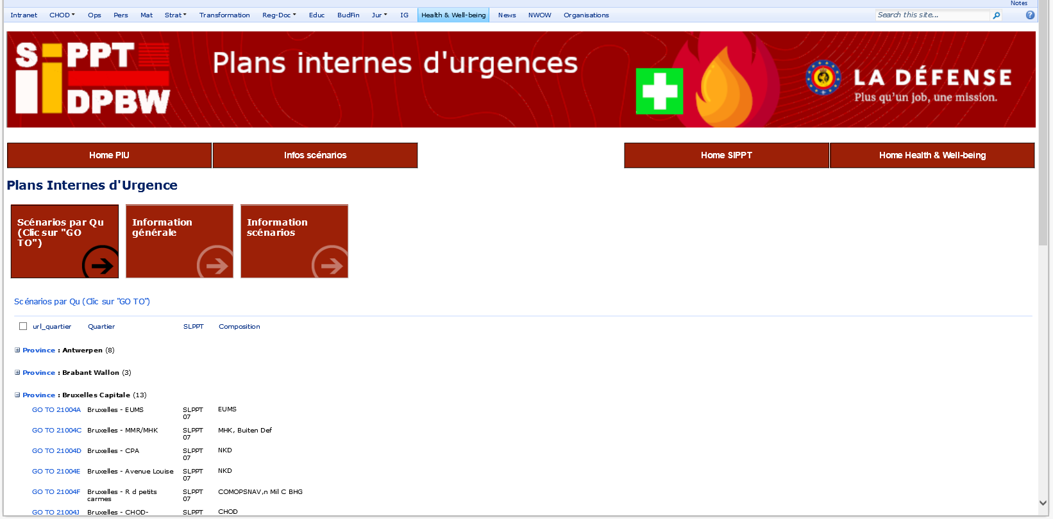

Slide 65
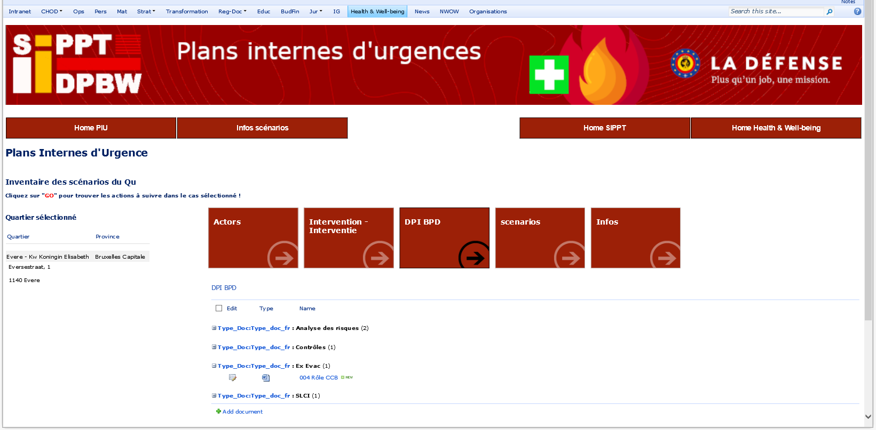

Slide 66
SharePoint - Wat te doen in geval van ...?
Bereik de informatie
op Kwartier
Per scenario
Met de bepaling van Kw
Van elke modulefiche
Uit het adresboek
Validatie concepten
Bestanden voor brandinterventie
Per scenario
De Bronnen
Per scenario / Kwartier
Informatie over personeelsmiddelen
Informatie over apparatuur
Resources, scenario's

Slide 67
Dossiers Prévention - Intervention

Slide 68
Type document | Preventie | Interventie
Risicoanalyse | BPD (Voir Codex III.3-5)
Organisatie SLCI | BPD
Interne procedures | BPD (Voir Codex III.3-23)
Evacuatieplannen | BPD (Voir Codex III.13)
Interventiedossier | BPD (Voir Codex III.3-21)
Verslag evacuatie oefening | BPD (Voir Codex III.3-26)
Lijst met uitrusting | BPD
Datum van controle van de uitrusting | BPD
Afwijkingen | BPD (Art 52)
Advies IDPBW, CPBW, SIAMU, … | BPD
BNIP | BPD
Elektrische installaties
Vloeistofafsluitkleppen
Ventilatiesystemen
Detectiecentrale

Slide 69
Type document | Preventie | Interventie
Risicoanalyse | BPD (Voir Codex III.3-5)
Organisatie SLCI | BPD | Brandbestrijdingsdossier
Interne procedures | BPD (Voir Codex III.3-23)
Evacuatieplannen | BPD (Voir Codex III.13) | Brandbestrijdingsdossier
Interventiedossier | BPD (Voir Codex III.3-21) | Brandbestrijdingsdossier (Codex III.3-21)
Verslag evacuatie oefening | BPD (Voir Codex III.3-26)
Lijst met uitrusting | BPD | Brandbestrijdingsdossier
Datum van controle van de uitrusting | BPD
Afwijkingen | BPD (Art 52)
Advies IDPBW, CPBW, SIAMU, … | BPD
BNIP | BPD | Brandbestrijdingsdossier
Elektrische installaties |  | Brandbestrijdingsdossier
Vloeistofafsluitkleppen |  | Brandbestrijdingsdossier
Ventilatiesystemen |  | Brandbestrijdingsdossier
Detectiecentrale |  | Brandbestrijdingsdossier

Slide 70
Type document | Preventie | Interventie
Risicoanalyse | BPD (Voir Codex III.3-5) Eerste hulp
Organisatie SLCI | BPD EHBO'ers | Brandbestrijdingsdossier
Interne procedures | BPD (Voir Codex III.3-23) Actiemodule EHBO
Evacuatieplannen | BPD (Voir Codex III.13) Locatie van EHBO-voorzieningen | Brandbestrijdingsdossier
Interventiedossier | BPD (Voir Codex III.3-21) | Brandbestrijdingsdossier (Codex III.3-21) Infos SIAMU
Verslag evacuatie oefening | BPD (Voir Codex III.3-26) Ex EHBO / EHBO Registrer
Lijst met uitrusting | BPD EHBO middelen, DEA | Brandbestrijdingsdossier
Datum van controle van de uitrusting | BPD DEA, EHBO-koffers
Afwijkingen | BPD (Art 52)
Advies IDPBW, CPBW, SIAMU, … | BPD EHBO (PA AG)
BNIP | BPD | Brandbestrijdingsdossier
Elektrische installaties |  | Brandbestrijdingsdossier EHBO
Vloeistofafsluitkleppen |  | Brandbestrijdingsdossier EHBO
Ventilatiesystemen |  | Brandbestrijdingsdossier EHBO
Detectiecentrale |  | Brandbestrijdingsdossier

Slide 71
Analyse des risques
Scénarios
Incendie
Premiers secours
Evacuation
Alerte à la bombe
Dossier d’intervention incendie
Documents PIU
Validation
SIPP
CPPT
Exercices
Adresses
Logbook
Scénarios hébergés
Documentation
Modèles de document
Ressources
Fiches réflexes
Directives
Scénarios génériques
Fiches techniques, notices
Plans
Check-list
Formations
SharePoint
Liste des Quartier
Dénomination
Code
Commune
Province

Slide 72
Domaines du bien-être
Documents légaux
Analyses
Outils
Politique
Concertation
CCB
BOC
Culture de sécurité
PGP – PAA - PLP
Enquêtes
Rapports
Application
actoren
Procédures
Métiers
Documentation
Modèles de document
Ressources
Fiches réflexes
Directives
Fiches de vulgarisation
Fiches techniques, notices
Plans
Check-list
Formations
SharePoint
Liste des Quartier
Dénomination
Code
Commune
Province

